Slide 1







NHIỆT LIỆT CHÀO MỪNG CÁC THẦY CÔ GIÁO
Về dự giờ thăm lớp 1C
Giáo viên: Nguyễn Thị Giang
Trường Tiểu học Yên Phú

Slide 2





KHỞI ĐỘNG

Slide 3



Slide 4
Khám phá

Slide 5
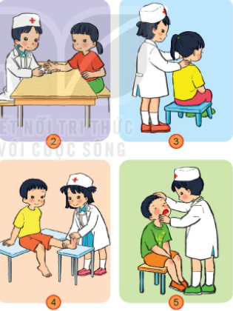
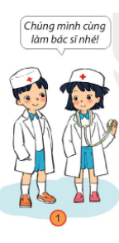
Hoạt động 1: Quan sát hình và nêu các bộ phận bên ngoài của cơ thể?

Slide 6

Thảo luận nhóm 4

Slide 7
Hoạt động 1: Quan sát hình và nêu các bộ phận bên ngoài của cơ thể?

Slide 8
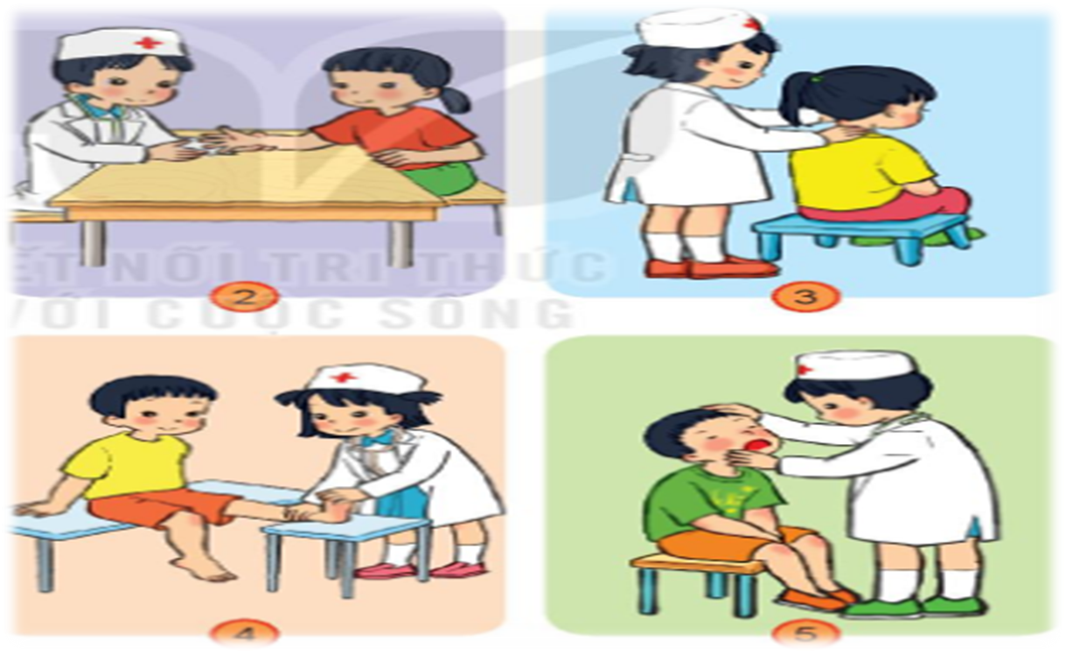
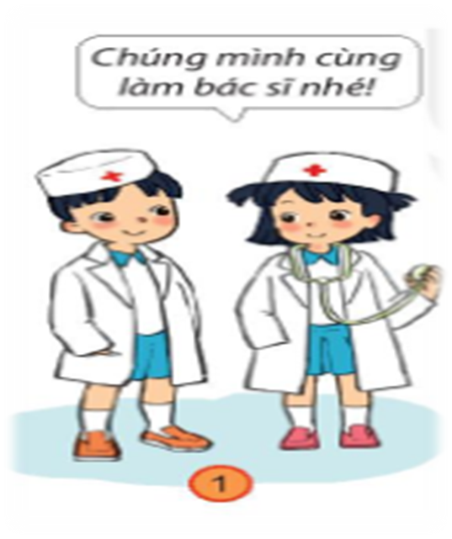
Bạn nhỏ được bác sĩ Minh khám tay.

Slide 9
Bác sĩ Hoa đang khám cổ và đầu cho bạn gái.

Slide 10
Bác sĩ Hoa đang khám chân cho bạn trai.

Slide 11
Bác sĩ Minh đang khám răng miệng cho bạn nhỏ.

Slide 12
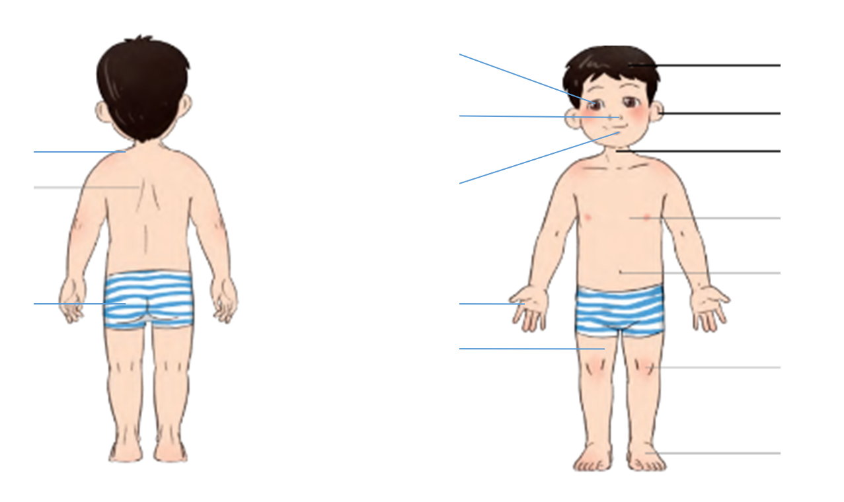
Các bộ phận trên cơ thể
?
?
?
?
?
?
?
?
?
?
?
?
?
?
?

Slide 13
Các bộ phận trên cơ thể
Mắt
Tóc
Tai
Mũi
Vai
Cổ
Lưng
Miệng
Ngực
Bụng
Bàn tay
Mông
Đùi
Đầu gối
Bàn chân

Slide 14


Slide 15


Slide 16
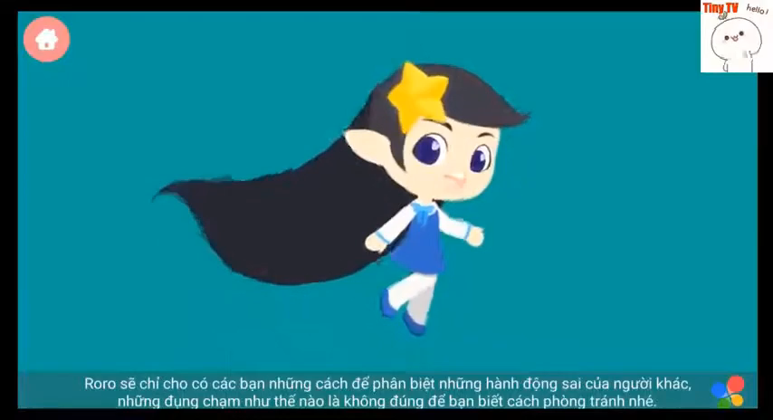

Slide 17
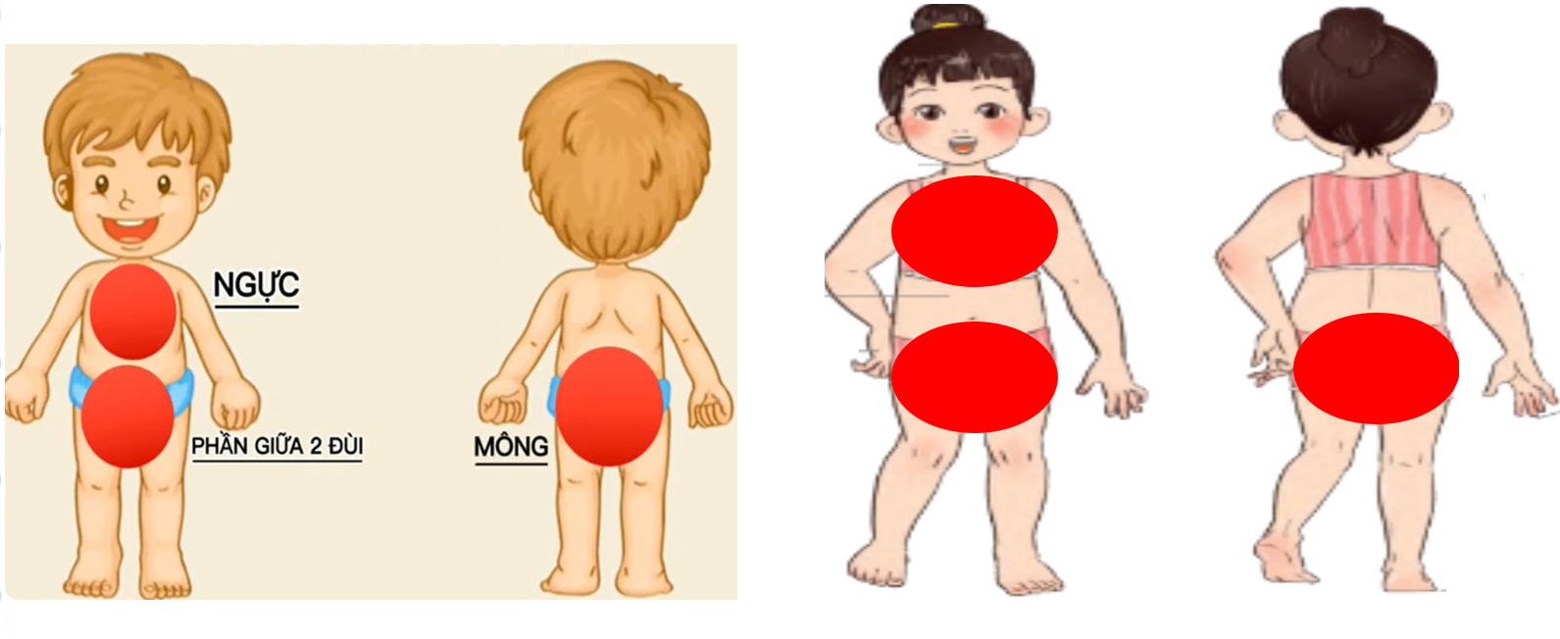
Vùng riêng tư của nam và nữ
Ngực
Vùng giữa
2 đùi
Mông

Slide 18

Nhà vệ sinh nam và nữ

Slide 19

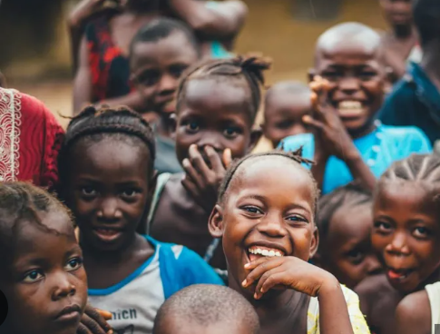
Các bạn nhỏ trên thế giới

Slide 20
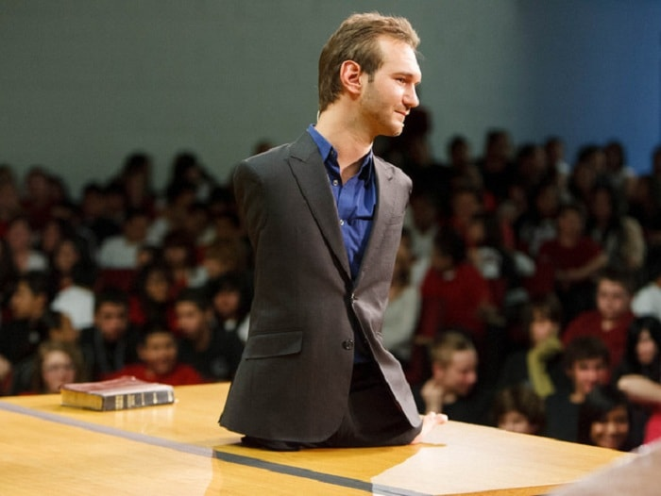
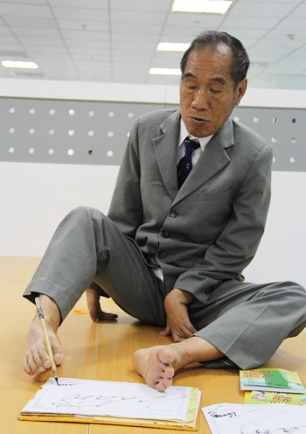
Người khuyết tật

Slide 21
Trò chơi
Ai nhanh ai đúng

Slide 22
Câu đố 1
Cái gì một cặp song song
Long lanh sáng tỏ để nhìn xung quanh
Đôi mắt

Slide 23
Câu đố 2
Lúc trẻ mình đen mượt mà
Về già mình trắng ấy là tôi đây
Mái tóc

Slide 24
Câu đố 3
Cái gì tài giỏi lắm thay
Quets nhà giúp mẹ, viết bài vẽ tranh
Bàn tay

Slide 25
Câu đố 4
Cái gì giúp bé bước nhanh
Đến trường gặp bạn học hành bé ơi!
Đôi chân

Slide 26
Câu đố 5
Cái gì chúm chím đáng yêu
Thốt lời chào hỏi nói nhiều điều hay?
Cái miệng

Slide 27







Tạm biệt và hẹn gặp lại!

